Slide 1

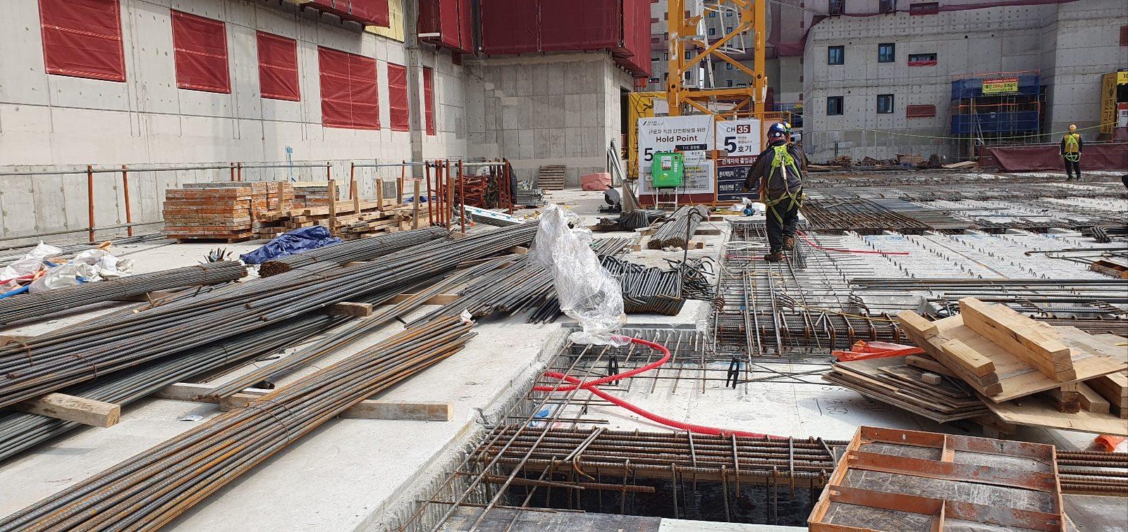



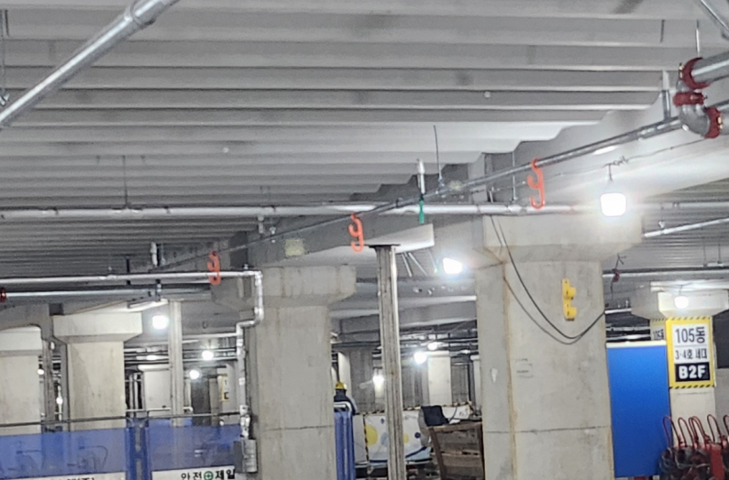
사진대지
 | 설명/说明
 | 이동통로 확보 조치
 | 确保通道畅通
 | Đảm bảo lối đi thông thoáng
 | သွားလာရေးလမ်းကြောင်း ရှင်းလင်းရေး

Slide 2
사진대지
 | 설명/说明
 | 지하주차장 전선 거상조치 철저
 | 必须彻底采取电线抬高措施
 | Thực hiện nghiêm túc biện pháp nâng dây điện lên
 | လျှပ်စစ်ကြိုးကို မြှင့်တင်ထားရန် လုပ်ဆောင်ချက်ကို သေချာဆောင်ရွက်ပါ

Slide 3
사진대지
 | 설명/说明
 | 지하주차장 전선 거상조치 철저
 | 必须彻底采取电线抬高措施
 | Thực hiện nghiêm túc biện pháp nâng dây điện lên
 | လျှပ်စစ်ကြိုးကို မြှင့်တင်ထားရန် လုပ်ဆောင်ချက်ကို သေချာဆောင်ရွက်ပါ

